Slide 1
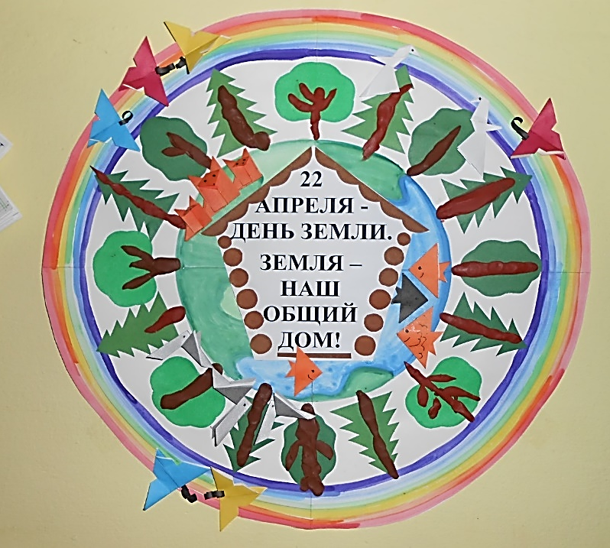
Фотоотчет «Оформление стенгазеты, посвященной Международному дню Земли».
МКДОУ «Детский сад №3 п. Теплое»
Выполнил воспитатель 1 младшей группы:
Галицкая Е. В.

Slide 2
Цель:
вовлечь воспитанников совместную в творческую деятельность. Вызвать положительные эмоции от результатов коллективного труда.
Задачи:
Рассказать детям о празднике
«Международный день Земли».
Закрепить представления о доступных детскому пониманию представителях животного и растительного мира.
Развивать творческие способности детей, интерес к изобразительной деятельности, технические навыки работы с изобразительными материалами, мелкую моторику рук, аккуратность.
Воспитывать дружелюбие, бережное отношение к природе, культуру общения.

Slide 3
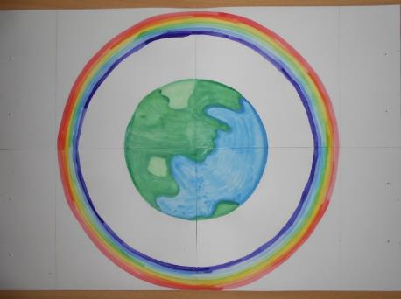
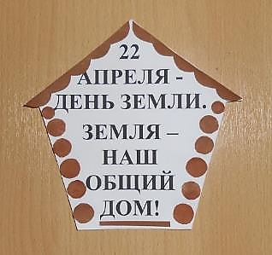
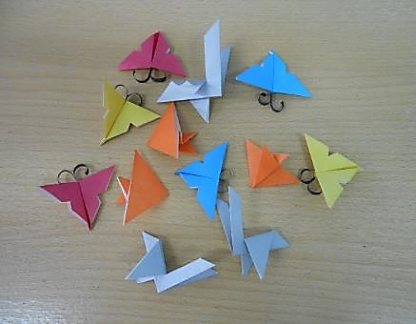
Подготовительный этап
В ходе предварительной к основному этапу деятельности детей работы я побеседовала с малышами о жизни животных и растений, мы рассматривали иллюстрации, презентации, читали художественную литературу, играли в тематические дидактические и подвижные игры.
Далее я подготовила плакат с изображением нашей планеты, вокруг которой изобразила радугу; в технике оригами выполнила фигурки разных животных; вырезала силуэты деревьев; на листе формата А4 набрала текст, оформила его в форме домика.

Slide 4
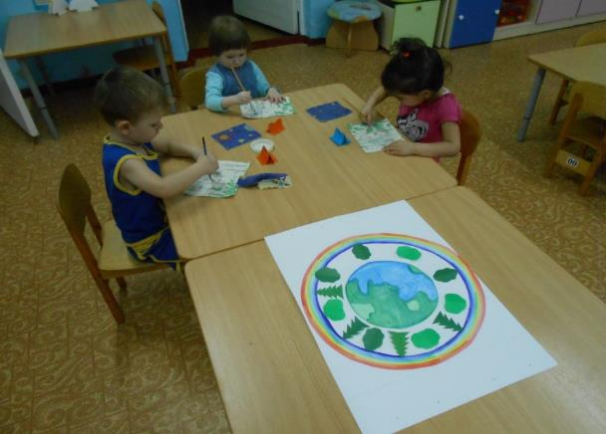
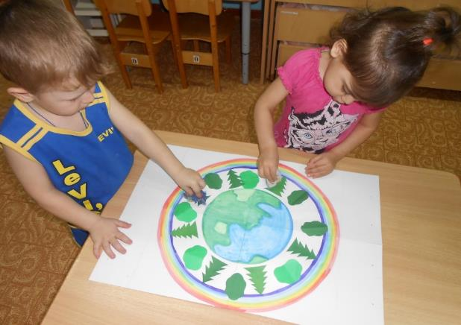
Ход основной работы
На следующем этапе работы я рассказала детям о празднике «Международный день Земли» и предложила принять участие в изготовлении стенгазеты, посвященной этому празднику.
Малыши с удовольствием приняли мое предложение.
Дети приклеили на подготовленный фон силуэты деревьев и прикрепили к ним вылепленные из пластилина стволы деревьев.

Slide 5
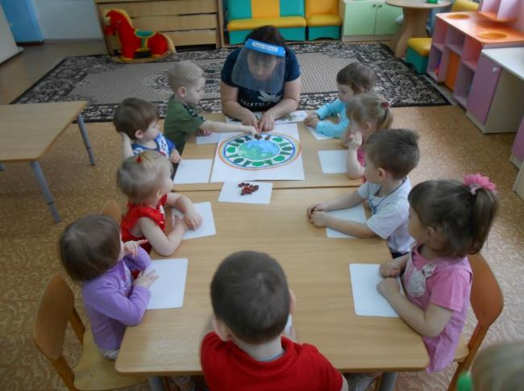
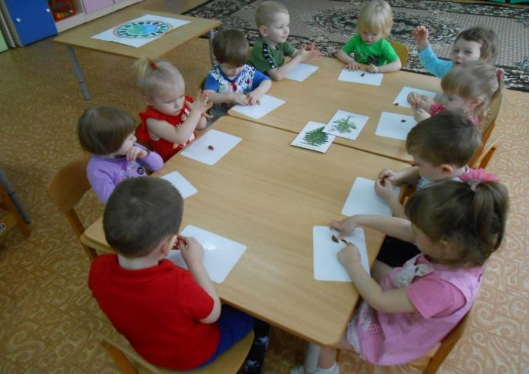
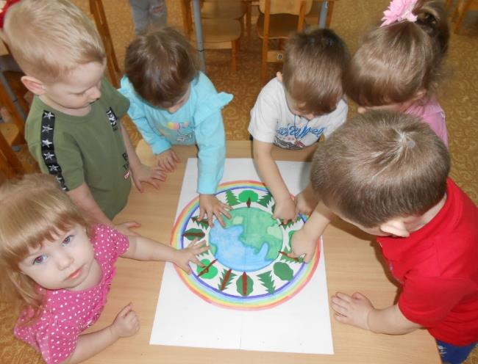
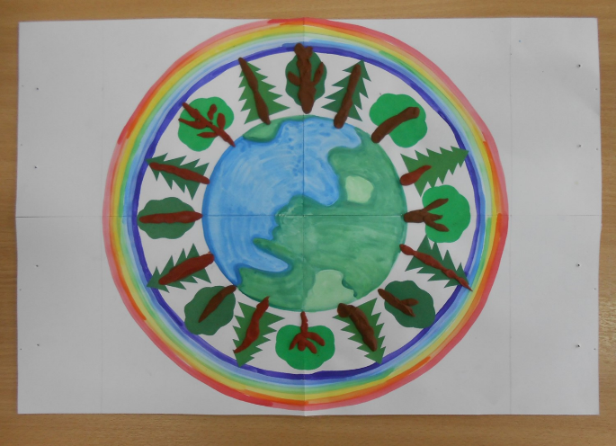

Slide 6
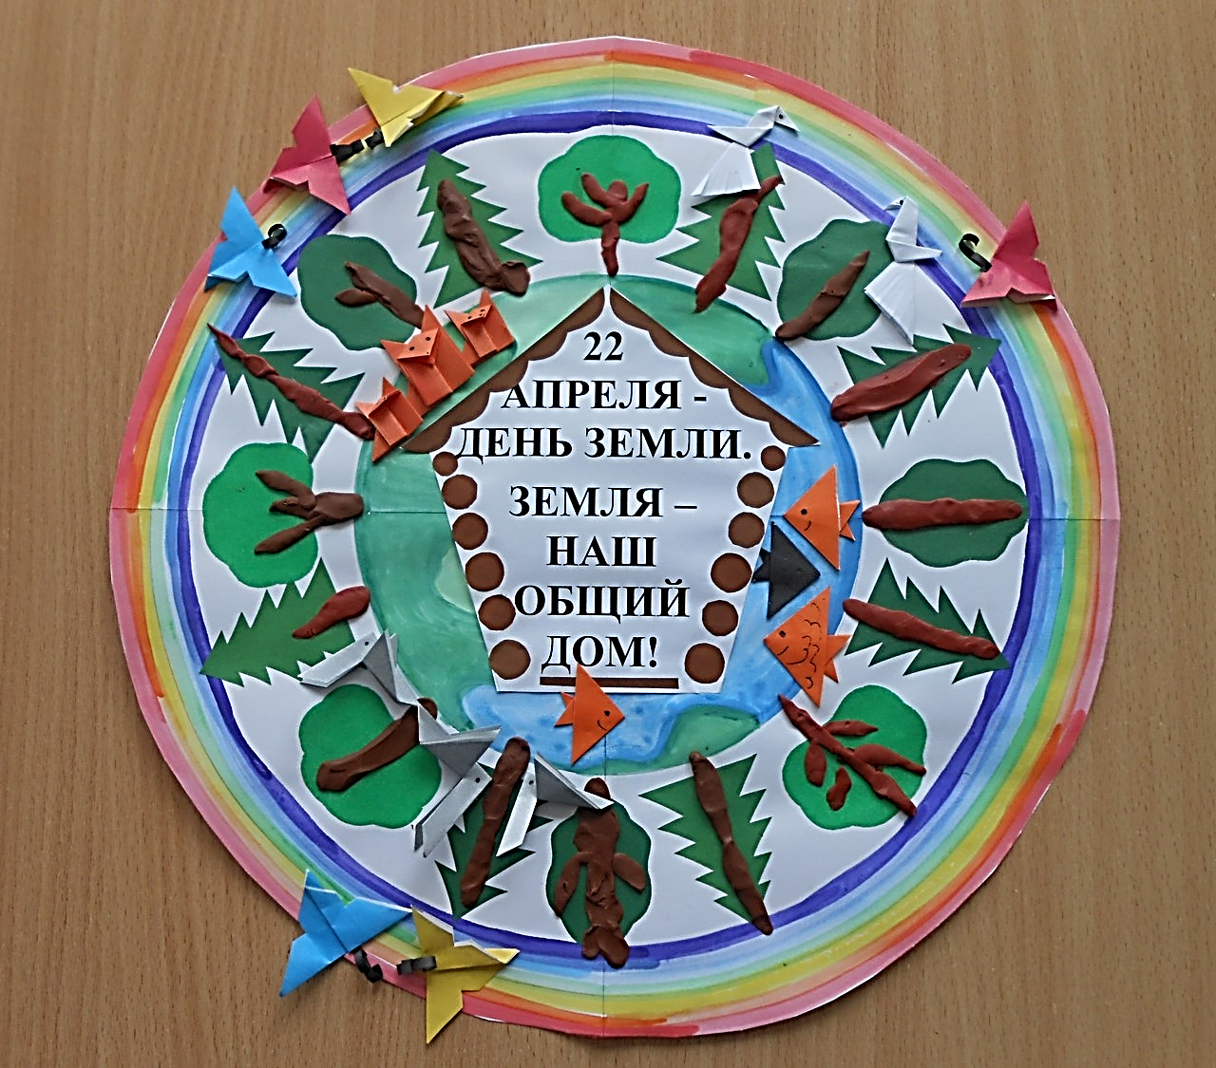
Заключительный этап
Сборка всех элементов. В центре вырезанной по краю радуги работы я приклеила подготовленный домик. В лес и море мы «поселили» зайчиков, лисичек, рыбок, птичек и бабочек. Вот такая стенгазета у нас получилась.

Slide 7
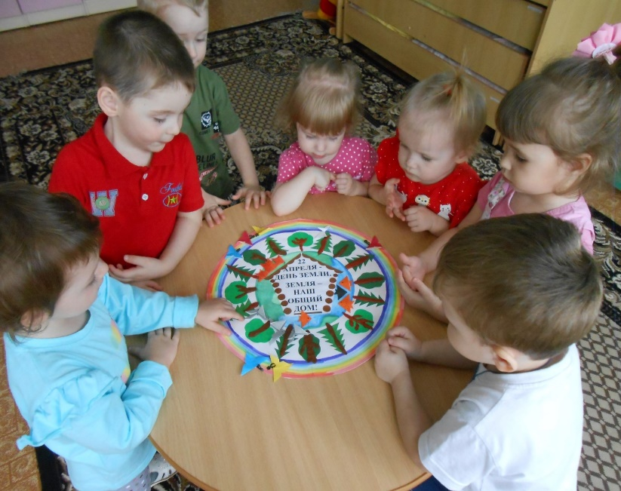
В результате проделанной работы дети получили представления о среде обитания доступных их пониманию животных, о том, что все живые существа должны жить в мире и согласии, а так же приобрели навыки изготовления коллективной творческой работы.
Теперь наш уголок природы украшает вот такая, изготовленная с помощью детей красота, которую они с удовольствием и радостью рассматривают, вспоминая о своем участии в ее изготовлении.

